Slide 2
1. EĞİTİM SİSTEMİNİN ÜÇ TEMEL ÖGESİ
ÖĞRENCİ
PROGRAM
ÖĞRETMEN

Slide 3
2. PROGRAM EĞİTİMİN ANAYASASIDIR.
• Öğretmen Yetiştirme,
•Ders Kitabı,
•Materyal,
•Eğitim Ortamının Düzenlenmesi,
•İdareci,
•Müfettişler,
•Tüm Eğitim Paydaşları (Kitap Yazarı, Yayıncılar Vb...)
Programa Göre
Şekillenmek / Şekillendirilmek Durumundadır.

Slide 4
3. ÖĞRETİM PROGRAMININ TEMEL UNSURLARI
Bir Öğretim Programında Sırasıyla Şu Soruların Cevapları Aranır.
Soruların Cevapları Aynı Zamanda Bizim Yol Haritamızdır.

Slide 5
1.Niçin Öğreteceğiz?
Bu Sorunun Cevabı Bizim Amacımızı Ortaya Koyar.

Slide 6
2.Amacımızı ne ile, hangi muhteva ile gerçekleştireceğiz, yani neyi öğreteceğiz?
Bu Sorunun Cevabı İçeriği Belirlememiz Demektir.

Slide 7
3.Amacımızı Gerçekleştirmek İçin Belirlediğimiz İçeriği Nasıl Vereceğiz?
Soruya Verilecek Cevap Öğretim Yöntem ve Teknikleridir.

Slide 8
4. Öğretip-öğretemediğimizi nereden anlayacağız?
Bu Soru Da Bizi Ölçme ve Değerlendirme Boyutuna Götürür.

Slide 9
4. PROGRAMLAR NEDEN DEĞİŞİR?

Slide 10
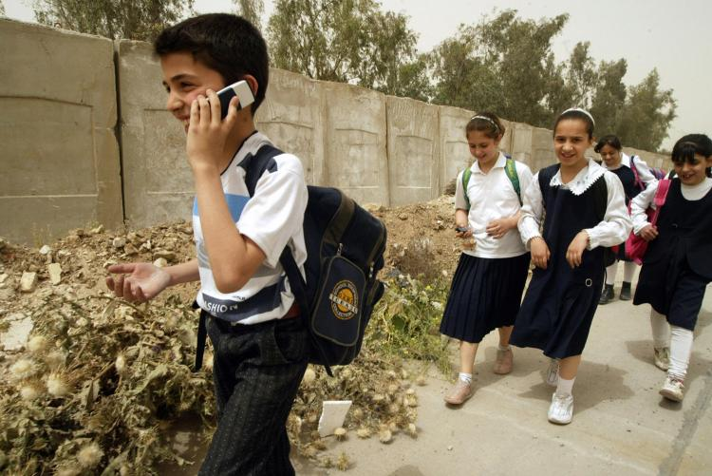
Çünkü Zaman Değişiyor…

Slide 11
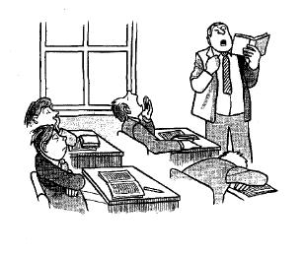
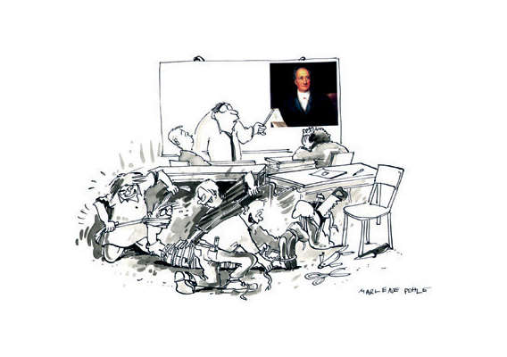

Slide 12
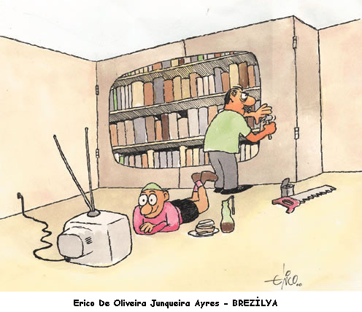

Slide 13
ÇÜNKÜ
Program Geliştirmede Yeni Anlayışlar Ortaya Çıkıyor…

Slide 14
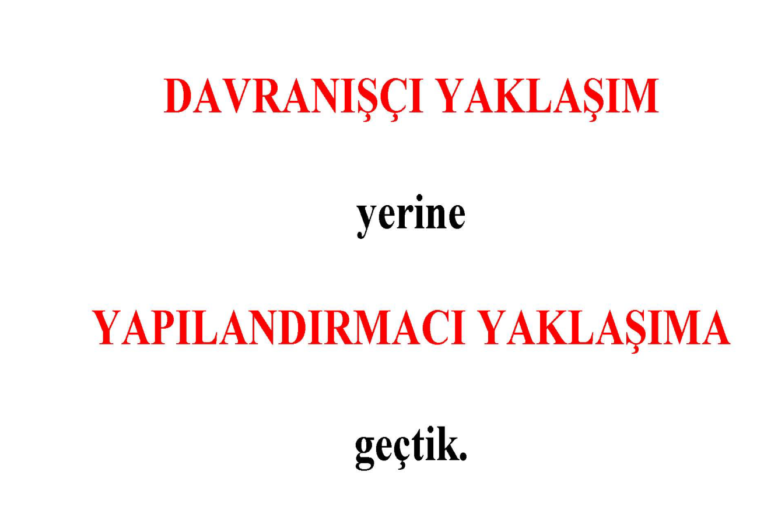

Slide 15
5. Bu güne programlar nasıl dı?
Sadece Konuların Sıralandığı Program
Sadece Amaçlar Bulunan Program
Amaçlı/Hedefli Davranışlı Program

Slide 16
6. 1998 Lise Demokrasi ve İnsan Hakları Dersi Öğretim Programı Kazanımlarına Örnekler
ÜNİTE 2
YÖNETİM VE YAŞAM BİÇİMİ OLARAK DEMOKRASİ
Öğrenci Kazanımları :
Bu amaca ulaşabilmek için, öğrenciler:
1. Düşünce ve kavram olarak demokrasinin, Eski Çağ’daki, Yeni Çağ’daki ve 20. Yüzyıldaki gelişimini inceler.
2. İlke ve kurumlarıyla demokrasiye günlük yaşamdan örnekler vererek tartışır.
3. İnsan hakları ile demokrasi arasında yaşamsal bir ilişki olduğunu görür.
4. Türkiye’de 19. ve 20. yüzyıldaki demokratikleşme hareketlerini ana özellikleri bakımından karşılaştırır.
7. Demokrasinin bir yaşam biçimine dönüştürülüp dönüştürülmediği konusunda yakın çevresinden somut örnekler verir.
Önerilen yöntemler: tartışma, rol oynama, örnek olay, problem çözme, beyin fırtınası, gezi, gözlem ve görüşme gibi yöntem ve teknikleri kullanarak başka etkinlikler düzenleyebilir
Öğretmenin yıllık planında yer verdikleri: Anlatım, Soru-Cevap,Tartışma

Slide 17
7. 2013 Lise Demokrasi ve İnsan Hakları Dersi Öğretim Programı Kazanımlarına Örnekler
TEMA 3: DEMOKRASİYİ YAŞAMAK: AKTİF VATANDAŞLIK
Kazanımlar:
1.Özgür ve özerk birey olarak hak ve özgürlüklerini kullanır.
2. Çevresindeki bireyleri hak ve özgürlüklerini kullanma konusunda cesaretlendirir.
3. Kendisini ilgilendiren konularda demokratik karar alma süreçlerine katılır.
4. Çevresindeki sorunların çözümü için yaşına ve konumuna uygun
kuruluşlarda gönüllü olarak aktif görevler alır.
5.Bilinçli bir tüketici olmak konusunda çevresindekileri yönlendirir
6. Ortak yaşam alanı olarak doğal çevrenin korunması ile insan sağlığı,
üretim ve ekolojik denge arasında ilişki kurar.
7.Doğal çevrenin korunması konusunda yapılan çalışmalarda aktif rol alır
8. Bilgi ve iletişim teknolojilerini etik ilkeler doğrultusunda
kullanarak demokratik yaşama etkin bir şekilde katılır
.
.
Önerilen yöntemler: Araştırma – İnceleme, Tartışma, Rol Oynama ve Drama, Örnek Olay İncelemesi, İş Birliğine Dayalı Öğrenme, Proje Tabanlı Öğrenme, Probleme Dayalı Öğrenme, Topluma Hizmet Yoluyla Öğrenme, Bir Öğretim Yöntemi Olarak Empati, Hassas ve Tartışmalı Konular Yoluyla Öğrenme
.

Slide 18
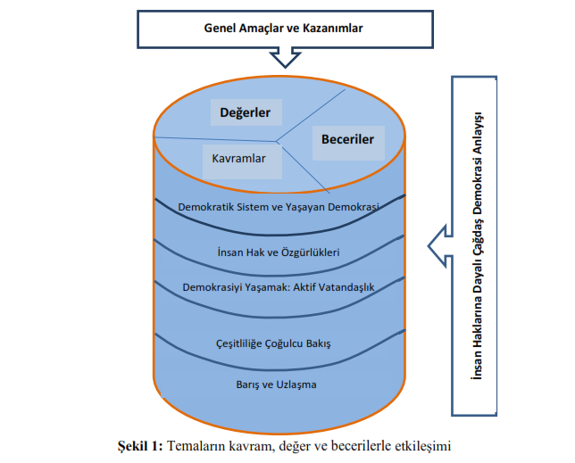
8. 2013 Lise Demokrasi ve İnsan Hakları Dersi Öğretim Programında kavram-beceri-değer etkileşimi
.
.
.

Slide 19
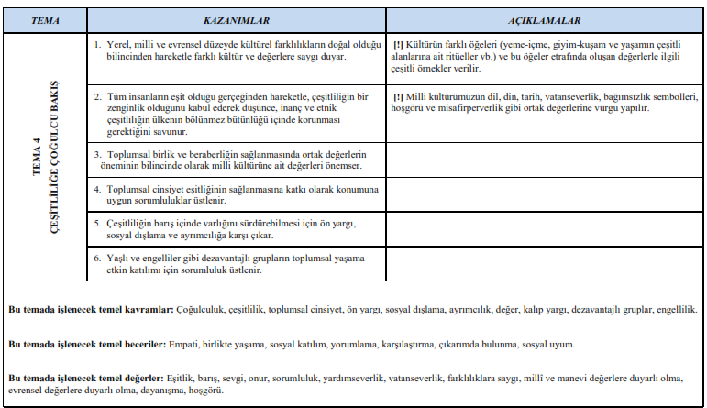
9. 2013 Lise Demokrasi ve İnsan Hakları Dersi Öğretim Programında kavram-beceri-değer etkileşimi
.
.
.

Slide 20
10. 2013 Demokratik Vatandaşlık içeriklerinde ilk defa ele alınan bazı kavramlar (İçerikler)
Hesap Verebilirlik
Şeffaflık
Dijital vatandaşlık
Özgür ve özerk birey
Dezavantajlı gruplar
Ayrımcılık
Ön yargı
Siber zorbalık
Mobbing
Barış
İçsel barış
Fanatizm
Ekolojik denge
Kalıp Yargı
…….
……..
.
.

Slide 21
11. 1998 - 2013 Programlarında genel amaçlar.
Hangisi 2013?
GENEL AMAÇLAR
2. İnsan hak ve özgürlüklerini ve bunların demokratik yaşamdaki yerini ve önemini anlamaları,
4. Ön yargıların etkisinde kalmadan demokratik kültürde bir zenginlik olarak kabul edilen çeşitliliğin yaşatılması ve geliştirilmesinde aktif rol almaları,
5. Yaşamın her alanında barış ve uzlaşma kültürünün oluşması ve gelişmesine katkı sağlayarak çatışmalara barışçıl çözümler aramaları,
7. Özgür ve özerk bireyler olarak toplumsal yaşama aktif olarak katılmaya istekli olmaları,
8. Çeşitliliği kültürel bir zenginlik kabul ederek toplumun bir arada barış ve uzlaşı içinde yaşamasını istemeleri amaçlanmaktadır
GENEL AMAÇLAR
Uyum ve barış içinde bir arada yaşamanın gereği olarak demokrasinin temel ilkelerini kavrayabilme ve bu ilkelerin insan haklarıyla ilişkisini kurabilme
5. İnsan haklarını ve demokrasiyi koruma ve geliştirmenin bütün insanlar için ortak bir sorumluluk olduğu bilinciyle, özgür, etkin ve katılımcı yurttaş olabilme
6. Demokrasinin tarihsel süreç içindeki gelişimini, ekonomik ve toplumsal boyutlarıyla kavrayabilme
7. Türkiye’deki demokratikleşme hareketlerini, demokrasi ve insan haklarının ilkelerine uygunluğu açısından değerlendirme ve diğer ülkelerdeki uygulamalarla karşılaştırabilme
.
.
.

Slide 22
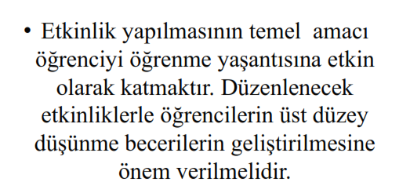
12. Öğretim programının Temel Unsuru olarak Etkinlik
.
.

Slide 23
12. Etkinlik Hazırlama
2013 öğretim programı aktif vatandaşlığı öncelediği için etkinlik temelli ve katılımcı bir anlayışı öngörür.
Bu nedenle öğretmenlerden ders kitabındaki etkinlikleri kullanmaları yanında bu etkinlikleri kendi koşullarına uygun olarak revize etmeleri yada yeni etkinlikler geliştirmeleri beklenmektedir.
Bu amaçla geliştirilecek etkinliklerde şu hususlara dikkat edilmesi gerekir:
Kazanımları gerçekleştirmeye dönük olmalı
Bilgi, değer ve becerileri birlikte kazandırmaya dönük olmalı
Öğrenenlerin öğrenme sürecine aktif katılımını gerektirmeli
Yapılandırmacı bir anlayışla oluşturulmalı
Öğrencilerin vatandaşlık becerilerini kendi bulundukları ortamlarda kullanabilme fırsatları sağlamalı
Öğrencilerin düşünme ve akıl yürütmeye dayalı olarak eylemde bulunmalarına dönük olmalı
Öğrencilerin birlikte çalışmalarına fırsat vermeli
.
.

Slide 24
13. Demokrasi ve İnsan Hakları Dersinde Ölçme ve Değerlendirmenin Temel İlkeleri
HANGİSİ 2013? OLABİLİR
1. Amaç ve Kazanımlarla Uyumlu Olma
2. Öğrenme – Öğretme Süreciyle Bütünlük (Süreci de Değerlendirme)
3. Otantik Olma
4. Ölçme Araçlarında Çeşitlilik
5. Kendini Değerlendirme
6. Bireysel Farklılıklar
7. Yazılı İfade
8. İşbirliği
1. Verilen bir örnek olay ya da durumda devletin amacının ne olduğunu bulunuz.
2. Devlet ile adalet arasındaki ilişkiyi anlatan bir kompozisyon (deneme, yazı) yazınız.
3. Devletin ana işlevinin, Anayasa çerçevesinde nasıl belirlendiğini açıklayınız.
4. Lâik devlet, hukuk devleti ve sosyal devlet ile insan hakları arasında nasıl bir ilişki olduğunu çevrenizden örnekler vererek yorumlayınız.
6. Devletin yasama, yürütme ve yargı organlarının insan haklarının sağlanması ile nasıl ilişkili olduğunu örneklerle açıklayınız. Öğretmen, ölçme sonuçlarına göre öğrencilerin başarıları hakkında karar verir.
.
.

Slide 25
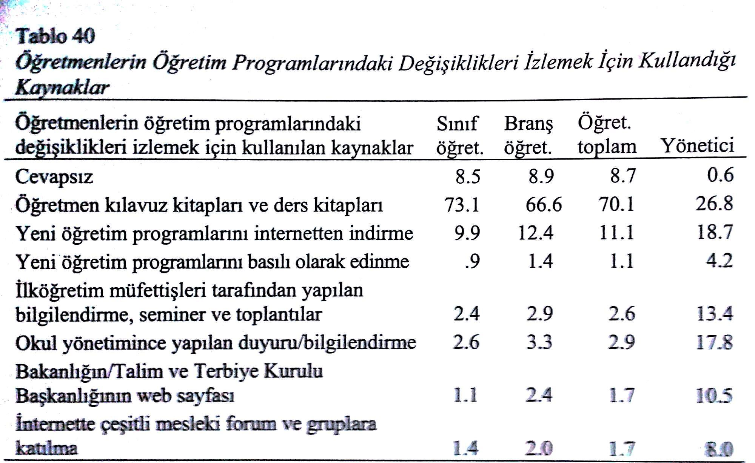
14. Program Okuryazarlığı Sorunu
.
.

Slide 26
15. Programla İlgili Doğru Bilinen Yanlışlar
.
.

Slide 27
15. Programla İlgili Doğru Bilinen Yanlışlar
.
.

Slide 28
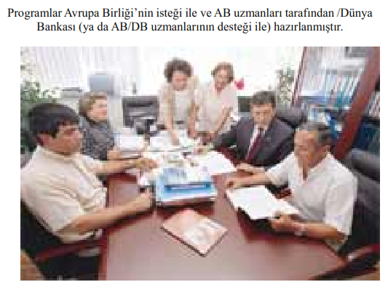
15. Programla İlgili Doğru Bilinen Yanlışlar
.
.

Slide 29
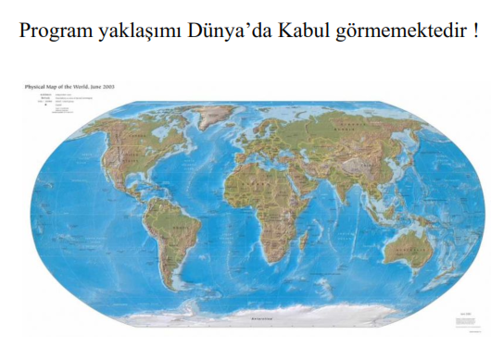
15. Programla İlgili Doğru Bilinen Yanlışlar
.
.

Slide 30
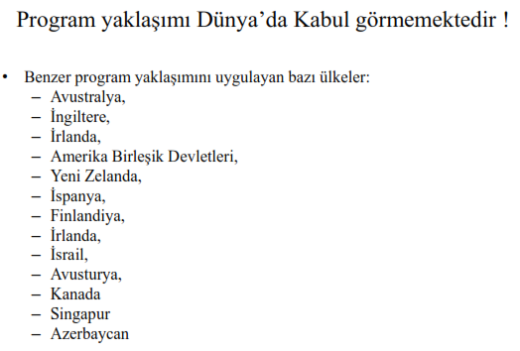
15. Programla İlgili Doğru Bilinen Yanlışlar
.
.

Slide 31
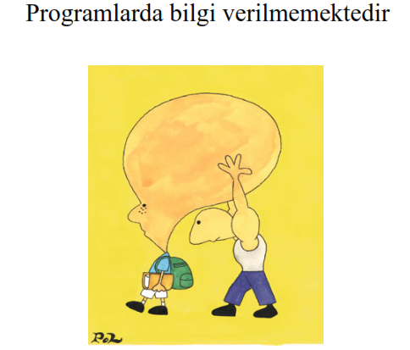
15. Programla İlgili Doğru Bilinen Yanlışlar
.
.

Slide 32
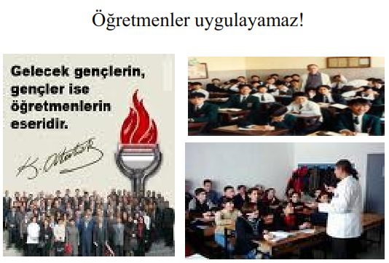
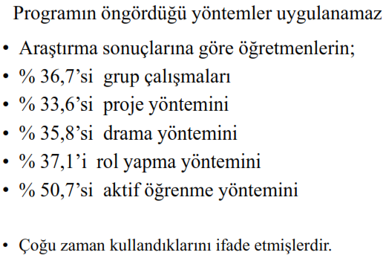
15. Programla İlgili Doğru Bilinen Yanlışlar
.
.

Slide 33
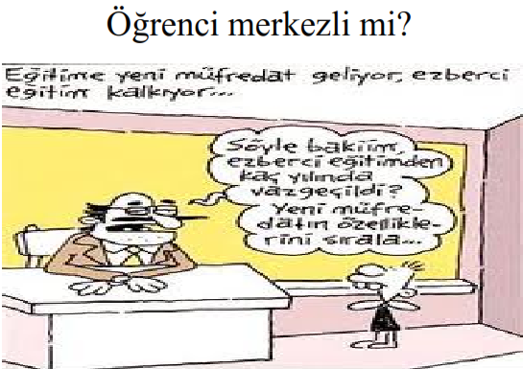
15. Programla İlgili Doğru Bilinen Yanlışlar
.
.

Slide 34
Teşekkürler

